Slide 1
Критичне мислення:
Принципи та інструменти
Що таке критичне мислення і навіщо воно потрібне
Модуль №1
Михайло Крікунов, Ph.D.

Slide 2
План на сьогодні:
Що таке критичне мислення (КМ) і навіщо воно потрібне?
Мислити критично - це як?
Що таке критичність, скептицизм, об'єктивність?
Плюси і мінуси критичного мислення
Доводи на користь критичного мислення
Критичне мислення як елемент стратегічного планування

Slide 3
Що таке критичне мислення і навіщо воно потрібне?
Філософія
Якість та принцип
Процес

Slide 4
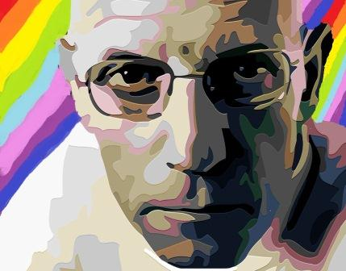
Чи потрібна нам критика, і що таке критика?
«Мистецтво не бути аж занадто керованим»
“The art of not being governed quite so much"
Критика - це захист свого «Я», це виклик, спосіб обмеження зовнішніх впливів, трансформація здатності керувати людиною, спосіб уникнути всього цього.
Мішель Фуко

Slide 5
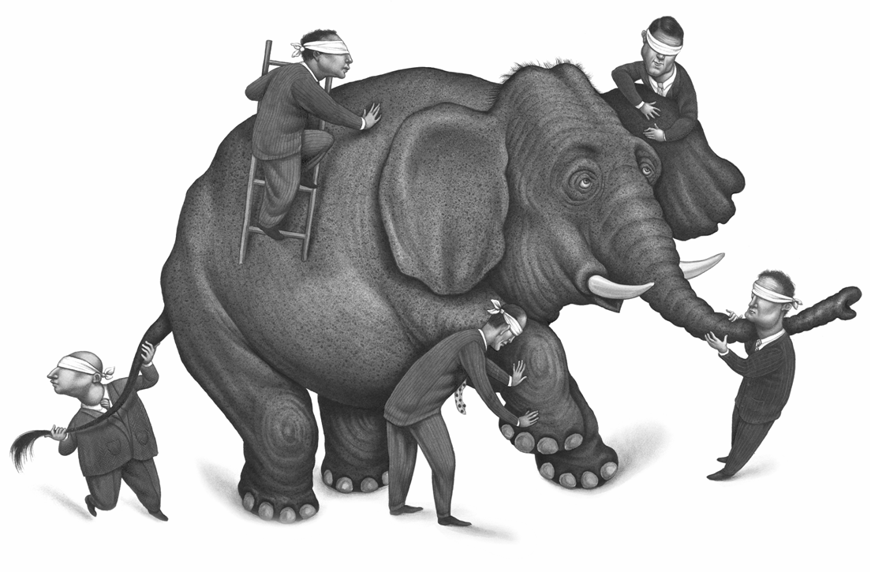
Реальність?…

Slide 6
ПОСТ-ВСЕ!

Slide 7
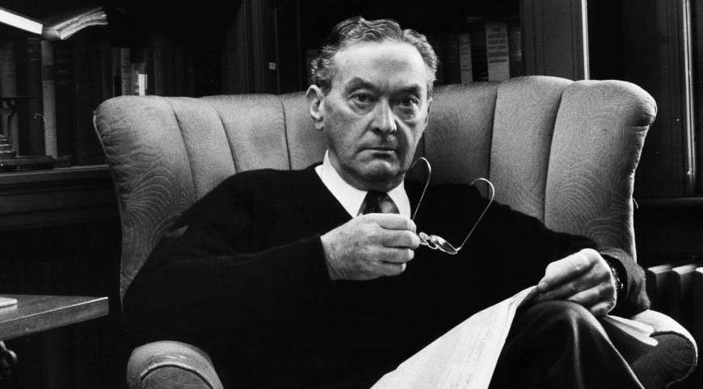
«Гіпотеза, яка здається мені найбільш плідною, полягає в тому, що новина і правда – не одне й теж саме, і їх варто чітко розрізняти».
Уолтер Ліппман, 1922

Slide 8
Постполітика
ЛІВО – ПРАВО?
Лібералізм/Популізм?
Демократія?
Держава?
Нація?

Slide 9
Пост-прогрес
Стійкість
Зростання?
Результат?
Вартість?

Slide 10
КМ – як принцип та якість
Критичне мислення - це здатність чітко та раціонально мислити, що робити, чи у що вірити.
Воно включає здатність займатися рефлексивним та самостійним мисленням. ... розмірковувати над обґрунтуванням власних переконань та цінностей

Slide 11
Що таке критичне мислення як процес?
Критичне мислення - це процес оцінки правдивості і цінності інформації і суджень систематичним, цілеспрямованим і ефективним чином.
Підпис на фото: «Сарана, підстрелена близько м. Манден, Північна Дакота. 1937

Slide 12
Процес критичного мислення
Вивчення питання
Мета та критерії
Збір інформації
ВИСНОВКИ
Формулювання питань
Попередній аналіз
Розуміння бажаного результату
Аналіз зібраних даних
Факти, гіпотези, ідеї для перевірки
Висновки та рішення

Slide 13
Подумайте про когось, з ким Ви працювали і кого вважаєте ефективним в застосуванні КМ
Які персональні характеристики і поведінка характерні для них?
Notes:
13

Slide 14
Характеристики ефективного КМ
Відкритість розуму
Всеосяжність
Об'єктивність
Аналітичність
Рефлексивність
Розсудливість

Slide 15
Що таке СКЕПТИЦИЗМ?
Критика – сумнів – не-віра – скептицизм
Сумніви щодо певного явища чи існування або властивостей певного об’єкту,
метод судження, що засновується на неприйнятті передчасних висновків.
Відмова приймати на віру бездоказові твердження

Slide 16
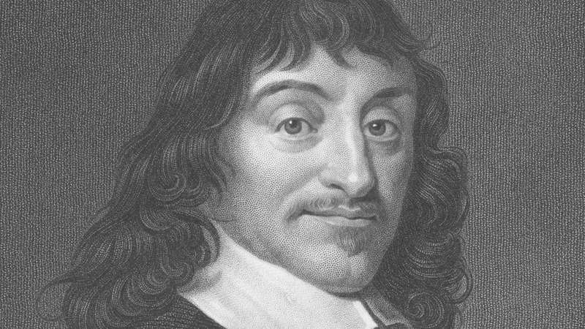
Рене Декарт (Картезій)
Cogito, Ergo Sum

Slide 17
Що таке об’єктивність?
Об'єктивність (лат. Objectum - предмет) - здатність давати незалежну оцінку. Суб'єкт, що володіє об'єктивністю, має можливість розглядати об'єкт таким, яким він є насправді - без відсилання до власного досвіду, смаку, бажань і т.д.
Сприйняття
Емоції
Уява
Контекст

Slide 18
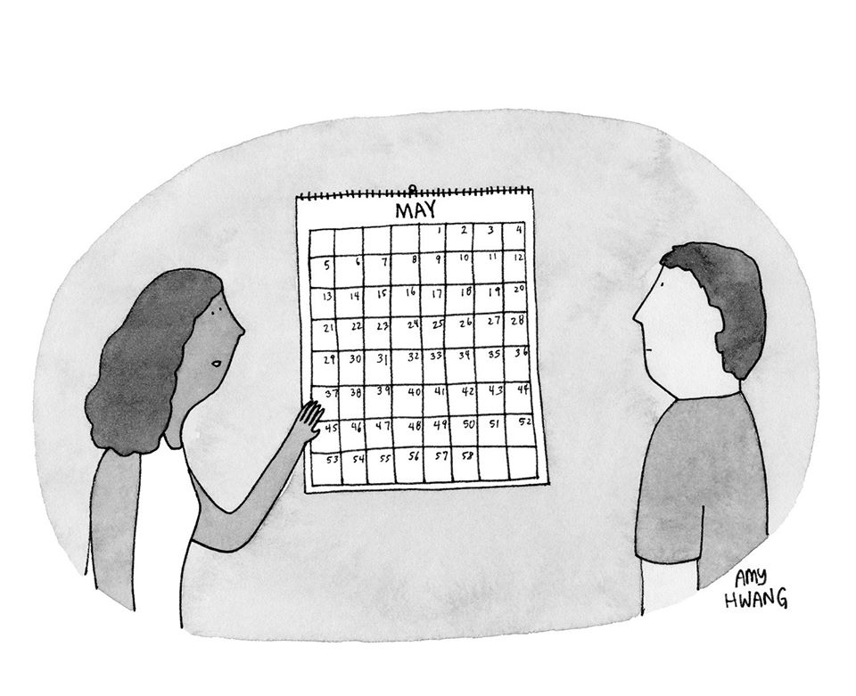
«У цьому календарі кількість днів відповідає моїм відчуттям»

Slide 19
Чи можна бути об'єктивним?
Справді, це неможливо, оскільки всі звідкись прийшли. Це не означає, що Ви не можете використовувати хороші методи оцінки доказів, встановлення фактів. З точки зору мислення, Ви можете прийняти думку, яка не бере до уваги звідки Ви родом, але пам’ятаймо вислів Кім TallBear:
«Всі ми маємо звідкись бруд на ногах».

Slide 20
Користь від критичного мислення
Більш ефективна комунікація
Незалежність
Менша кількість помилок
Зменшення ризиків
Краще розуміння себе та інших
Більш висока ймовірність знаходження правильних рішень

Slide 21
Мінуси від критичного мислення
Соціальні та комунікаційні ускладнення
Правда може бути неприємною
Репутація негативіста
Відсутність ілюзій

Slide 22
Найнеприємніше в критичному мисленні – це розуміти, що ти можеш бути неправий
Михайло Крікунов

Slide 23
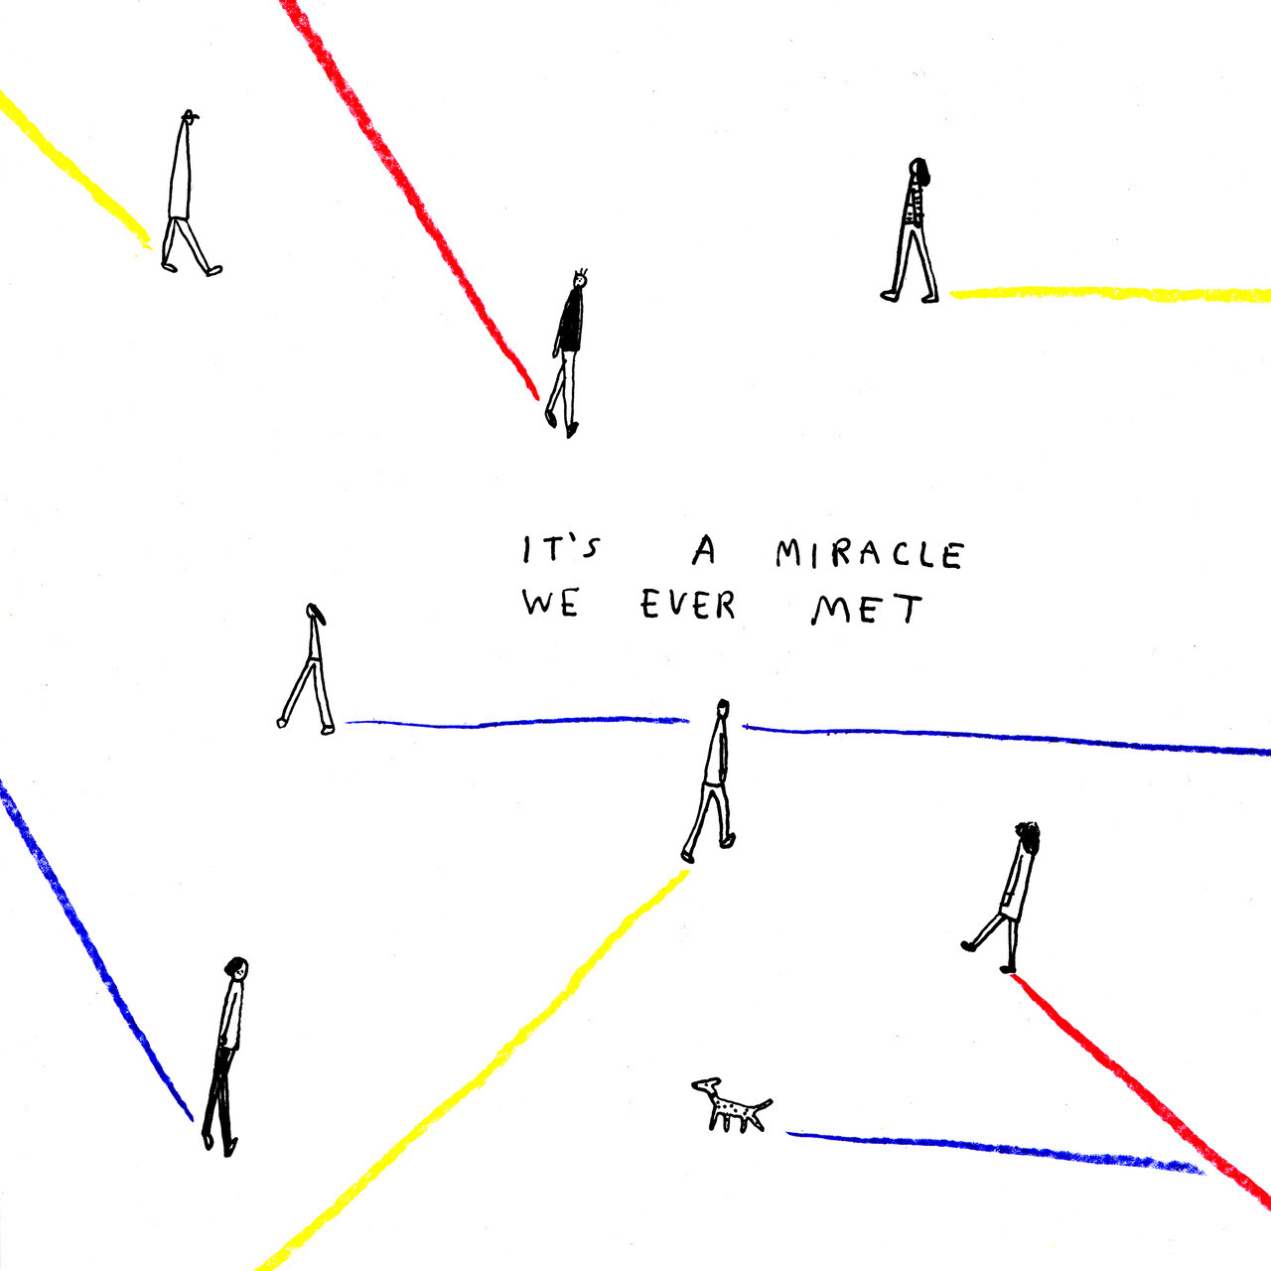
Критичне мислення як елемент стратегічного планування

Slide 24
Стратегія – це про майбутнє. Як ми намагаємося зрозуміти, що буде з нами в майбутньому?
Вибачте за терміни - у нас ще немає адекватних власних.
Forecasting - екстраполяція - від минулих результатів до здогадів про майбутнє
Backcasting - ретрополяція - зворотний прогноз: від бажаного майбутнього до теперішнього
Sidecasting - ціркумполяція - від аналізу цілісної картинки теперішнього до припущень про сценарії майбутнього

Slide 25
Forecasting
Що я маю робити завтра, щоб реалізувати це бачення?
Чим краще та чим детальніше ми знаємо та розуміємо минуле, тим кращі робимо прогнози
Чого я бажаю?
Майбутнє
1. Починати, думаючи про минулий досвід
МИНУЛЕ
Теперішнє
2. Рухатися від минулого до бачення майбутнього
3. Крок за кроком порівнювати план з фактом

Slide 26
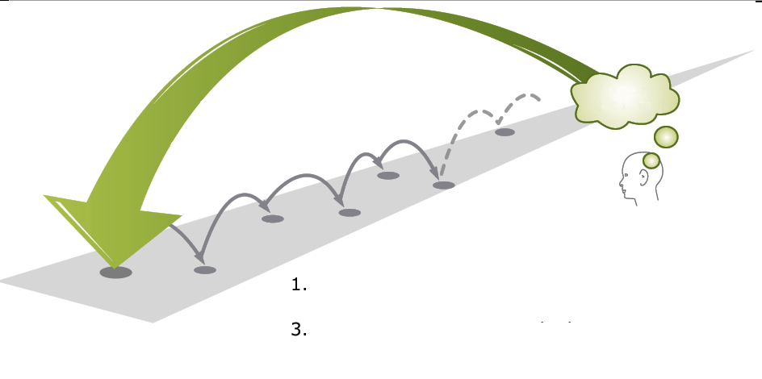
Backcasting
Чим краще ми знаємо та розуміємо себе, тим краще можемо спроєктувати кроки у майбутнє
Що я роблю сьогодні, щоб реалізувати це бачення?
Чого я бажаю?
Майбутнє
Теперішнє
1. Починати, думаючи про завершення
2. Рухатися від бачення майбутнього до теперішнього , встановлюючи ключові опорні результати для етапів руху
3. Планувати дії для досягнення опорних результатів

Slide 27
Sidecasting
Що мені робити сьогодні, щоб наблизитись до бачення?
Чим краще ми знаємо існуючий контекст, тим краще можемо обрати рух у невизначеному середовищі
Чого я бажаю?
Майбутнє
Будущее
Теперішнє
1. Розпочинати, думаючи про те, що відбувається
Що відбувається?
2. Намагатися зрозуміти, як це пов’язано з минулим
3. Рухатися між варіантами теперішнього
4. Крок за кроком порівнювати план з фактом

Slide 28
Дякую за увагу!
У наступному модулі - Необхідність аналізу та оцінки інформації

